Slide 1

GESTIÓN DE PROYECTOS CON MS PROJECT
ING.MG. JOHNNY TORRES ORDINOLA

Slide 2
1. INTRODUCCIÓN
A diario, se utiliza el término “proyecto” en diversas situaciones, tanto laborales como familiares, personales, etc.
Ejemplo:
El gerente general de una empresa convoca a su gerente de sistemas y le dice: “Su principal proyecto para los próximos seis meses es la selección e implementación de un nuevo sistema de Call Center”.
El presidente de una empresa constructora convoca una reunión de directorio para informar a sus integrantes que “Nuestro próximo proyecto será la construcción de un nuevo hotel en el centro de la ciudad, con un presupuesto de US$30’000,000”.

Slide 3

2. EL PMI
El Project Management Institute (Organización Internacional de Administración de Proyectos).
Es la organización más reconocida en materia de administración de proyectos y ha logrado promover las mejores prácticas de administración de proyectos en todo el planeta.
El PMI fija el estándar en la administración de proyectos en la actualidad.

Slide 4
3. CERTIFICACIONES DEL PMI
Project Management Professional (PMP)
Certified Associate in Project Management (CAPM)
Program Management Professional (PgMP)
Portfolio Management Professional (PfMP)
PMI Agile Certified Practitioner (PMI-ACP)
PMI Risk Management Professional (PMI-RMP)
PMI Scheduling Professional (PMI-SP)
La certificación PMP es ahora un requisito para muchos trabajos de administración de proyectos y otras posiciones especialmente en el campo de las Tecnologías de Información (TI) en el cual la administración de proyectos es una función y responsabilidad muy importante.

Slide 5
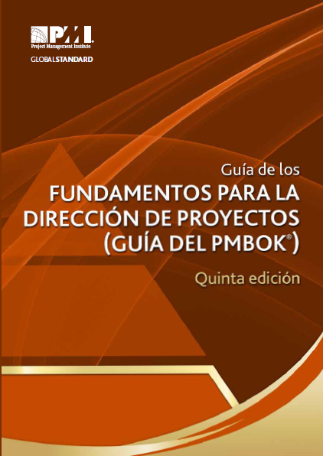
4. PROYECTO
La guía del PMBOK define un proyecto como “Un esfuerzo temporal que se lleva a cabo para la creación de un producto, servicio o resultado único. Basándonos en esta definición, conoceremos lo que es y lo que no es un proyecto.

Slide 6
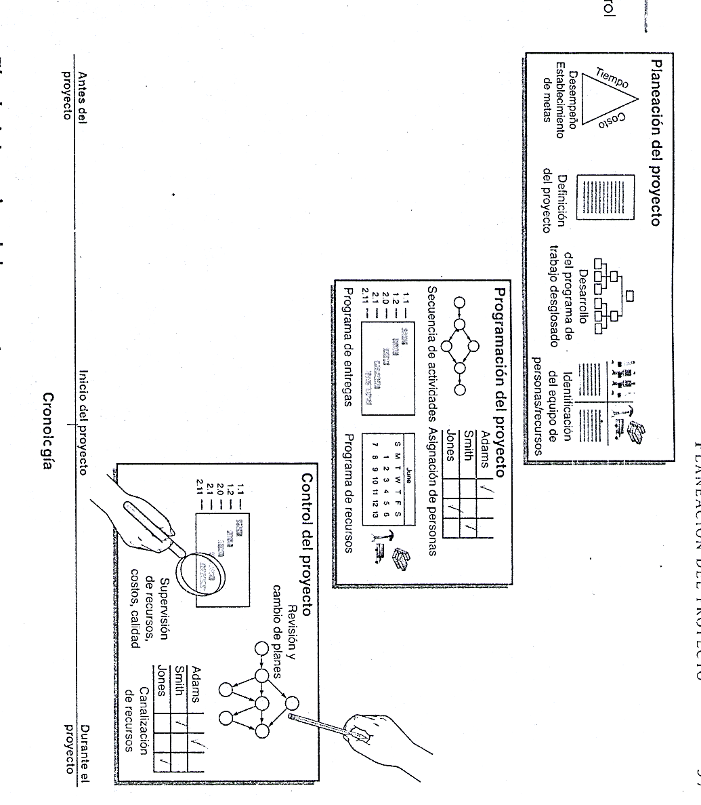
Notes:
Tarea a producción

Slide 9
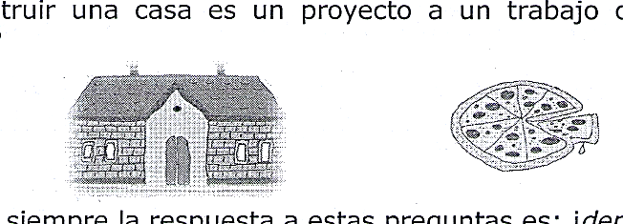
5.PROYECTO VS. TRABAJO OPERATIVO
Construir una casa es un proyecto o un trabajo operativo? ¿Y hacer una pizza?
PROYECTO: Esfuerzo temporal que se lleva a cabo para crear un producto, servicio o resultado único.
TRABAJO OPERATIVO: Efectuar permanentemente actividades que generan un mismo producto o proveen un servicio repetitivo.

Slide 10
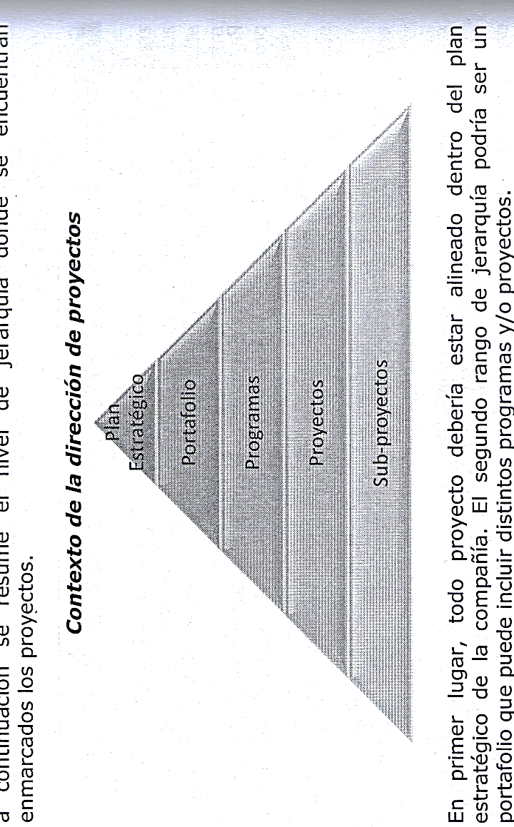
6. CONTEXTO DE LA DIRECCIÓN DE PROYECTOS
Los proyectos están incluidos dentro de un contexto más amplio. En el gráfico a continuación se resume el nivel de jerarquía donde se encuentran enmarcados los proyectos.

Slide 11
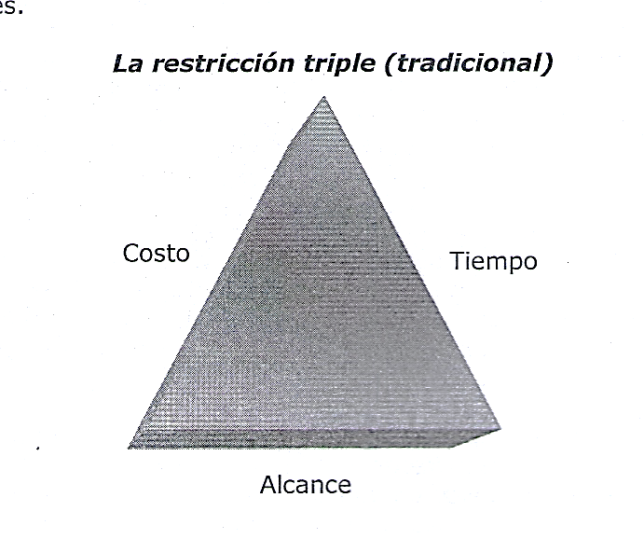
7. EL TRIANGULO DEL PROYECTO
Históricamente las variables de la restricción triple del proyecto eran tres: tiempo, costo y ámbito. Veremos más adelante que hoy en día son más de tres variables.

Slide 12
7.1. EL TIEMPO
Para la mayoría de los proyectos que tengan como finalidad un evento, o la creación de un producto, el tiempo es la delimitación más importante a gestionar.
A continuación se muestran algunos ejemplos de delimitación de tiempo:
Estamos realizando un trabajo grupal en una clase y el docente nos cede un tiempo determinado.
Estamos construyendo una casa y debemos finalizar el techo antes de que llegue la temporada de lluvia.
Estamos desarrollando un nuevo sistema de seguimiento de inventario que deberá ser puesto en práctica a principios del próximo año.

Slide 13
7.2 .EL COSTO
Los costos son todos los recursos requeridos para llevar a cabo el proyecto. El costo incluye las personas y el equipamiento para realizar el trabajo, los materiales utilizados, y todos los demás eventos y aspectos que requieren dinero o la atención de alguien en un proyecto.
A continuación se mencionan algunos ejemplos de delimitación de costo:
Hemos firmado un contrato para la entrega de un sistema de software de seguimiento de inventario a un cliente para el que se ha fijado un importe
El presidente de su empresa le ha pedido que realice un proyecto de investigación de clientes para el que sólo podrá utilizar el personal y el equipamiento de su departamento.

Slide 14
7.3. EL ALCANCE
Debería considerar dos aspectos sobre el ámbito; el ámbito del producto y el ámbito del proyecto. Cada proyecto produce un único producto con éxito: un elemento tangible o un servicio. El ámbito del proyecto normalmente se mide en tareas y fases.
A continuación se listan algunos ejemplos de delimitación de ámbito:
Cuando una organización debe desarrollar un producto automotriz que cumpla determinados requisitos (por ejemplo, que las dimensiones físicas respondan a ciertas medidas expresadas en milímetros).
Cuando sólo se pueden utilizar los servicios internos de una empresa para el desarrollo del producto, siguiendo una metodología muy concreta.

Slide 15
8. GESTIÓN DE LAS DELIMITACIONES DEL PROYECTO
El triángulo del proyecto ilustra el proceso del balance de las delimitaciones como los tres lados de un triángulo que se encuentran conectados, y cualquier cambio realizado en uno de los lados del triángulo afecta al menos a otro de los lados. A continuación se listan algunos ejemplos del balance de las delimitaciones.

Slide 16
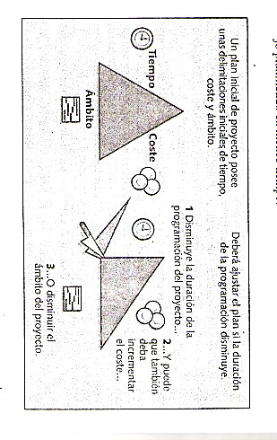
8.1. SI LA DURACIÓN (EL TIEMPO) DE LA PROGRAMACIÓN DEL PROYECTO DISMINUYE

Slide 17
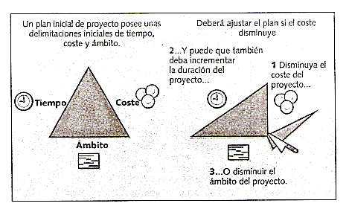
8.2. SI EL PRESUPUESTO (EL COSTO) DEL PROYECTO DISMINUYE.

Slide 18
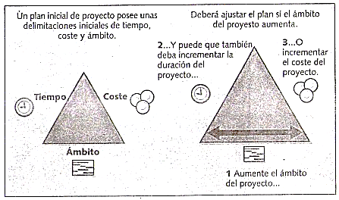
8.3. SI EL ÁMBITO DEL PROYECTO AUMENTA.

Slide 19
9. ÁREAS DEL CONOCIMIENTO
En base a la Guía del PMBOK® existen diez áreas del conocimiento:
Gestión de la Integración
Gestión del Alcance
Gestión del Tiempo
Gestión del Costo
Gestión de la Calidad
Gestión de los Recursos Humanos
Gestión de las Comunicaciones
Gestión de los Riesgos
Gestión de las Adquisiciones
Gestión de los Interesados

Slide 20
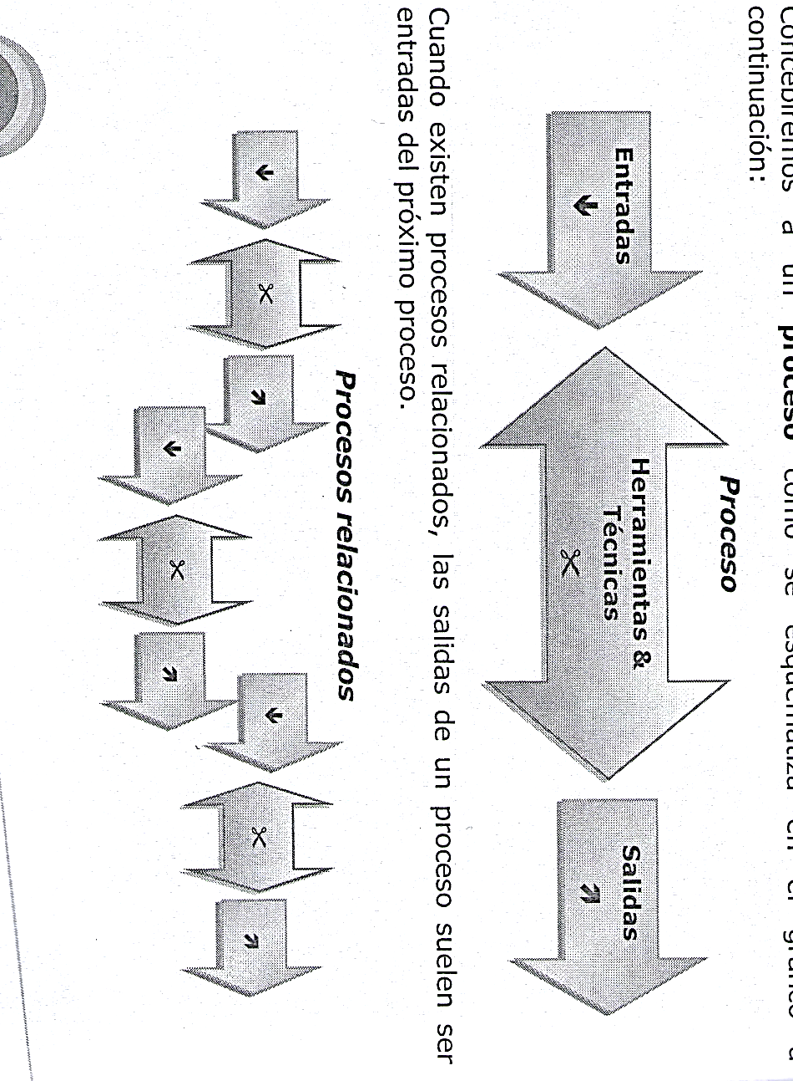
10. PROCESOS
Concebiremos a un proceso como se esquematiza en el gráfico a continuación:
Cuando existen procesos relacionados, las salidas de un proceso suelen ser entradas del próximo proceso.

Slide 21
11. PROCESOS DE LA GUÍA DEL PMBOK
Se han identificado 47 procesos para la dirección de proyectos que debería conocer un buen DP. Cada uno de estos procesos, con sus entradas, herramientas y salidas, será desarrollado en los siguientes temas del presente curso. No es necesario aplicar todos los procesos en cada proyecto, los procesos a implementar dependerán del contexto, el tipo de proyecto, los recursos de la empresa, etc.
Cabe destacar que los grupos de procesos no son áreas independientes entre sí, tampoco es necesario que termine un grupo al 100% para que comience el próximo grupo, sino que existe una fuerte interrelación entre todos los grupos de procesos como se esquematiza en el gráfico a continuación.

Slide 22
En la guía del PMBOK® los 47 procesos se mencionan en cinco grupos de procesos de la dirección de proyectos:
Procesos de inicio: la organización define los objetivos del proyecto, se identifican a los principales interesados, el sponsor asigna al DP y se autoriza formalmente el inicio del proyecto.
Procesos de planificación: los interesados definen el alcance del proyecto y refinan los objetivos; el equipo desarrolla el plan para la dirección del proyecto que será la guía para un proyecto exitoso.
Procesos de ejecución: el director de proyecto coordina todos los recursos para implementar el plan para la dirección del proyecto.
Procesos de monitoreo y control: Es aquí donde se utiliza el MS Project
Procesos de cierre: el cliente acepta formalmente los entregables del proyecto.

Slide 23
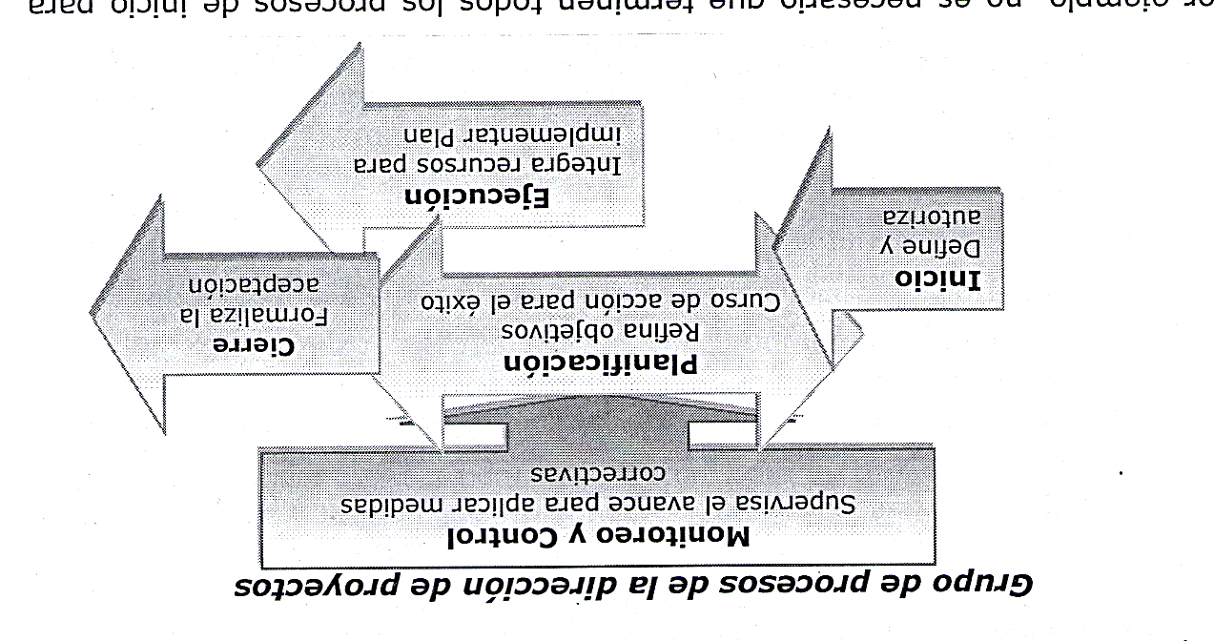

Slide 24
 | Inicio | Planificación | Ejecución | Control | Cierre
Integración | 1 | 1 | 1 | 2 | 1
Alcance |  | 4 |  | 2
Tiempo |  | 6 |  | 1
Costo |  | 3 |  | 1
Calidad |  | 1 | 1 | 1
RRHH |  | 1 | 3
Comunicaciones |  | 1 | 1 | 1
Riesgos |  | 5 |  | 1
Adquisiciones |  | 1 | 1 | 1 | 1
Interesados | 1 | 1 | 1 | 1
TOTAL | 2 | 24 | 8 | 11 | 2

